Slide 1
«Охотники и утки»
Государственное бюджетное общеобразовательное учреждение города Москвы
"Школа имени дважды Героя Советского Союза И. С. Полбина"
Конкурс образовательных видеороликов
«Большая игротека - 2022 год»
Игра
Номинация «Игры с мячом»
Воспитатель Брюхнова Елена Викторовна
Инструктор по физической культуре Рыжакова Наталья Валерьевна

Slide 2
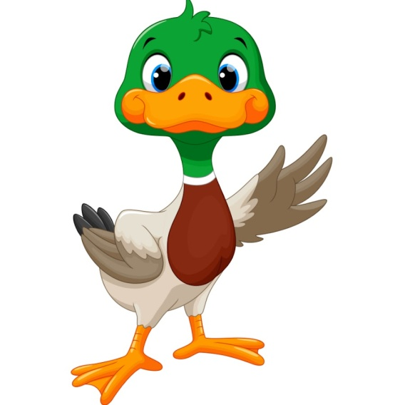
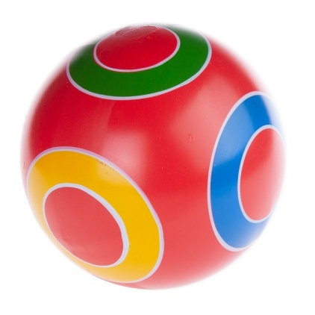
Цель:
развитие двигательных навыков, зрительно-простанственных координаций,
умение придумывать новые варианты уже знакомых подвижных игр.

Slide 3
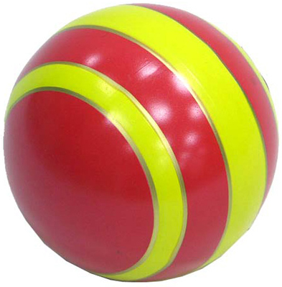
Место проведения и оборудование
спортивная площадка;
спортивный зал;
мячи по количеству охотников;
верёвки для обозначения места охотников.

Slide 4
Ход игры:
дети делятся на 2 команды «Охотники» и «Утки» путём переклички или расчётом «на первый-второй»;
«Утки» располагаются в центре площадки;
«Охотники» занимают места у линий, в руках у «Охотников» по одному мячу;
по команде воспитателя «Утки» двигаются по площадке;
как только прозвучит команда: «Охотники!» – «Утки» останавливаются, а «Охотники» стараются попасть мячом в одну из «Уток»;
«Утка», в которую попали мячом, садится на скамейку;

Slide 5
Ход игры:
игра продолжается до тех пор, пока не останется 2-3 «Утки». Затем правила меняются:
после команды воспитателя: «Охотники!» – «Утки» не прекращают движение;
у «Охотников» остаётся по одному броску в двигающихся «Уток»;
в конце игры дети поздравляют «Утку»-победителя;
при повторении игры «Охотники» и «Утки» могут поменяться ролями.

Slide 9
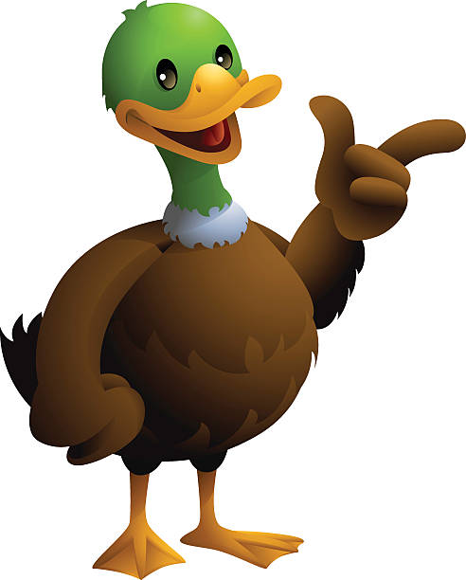
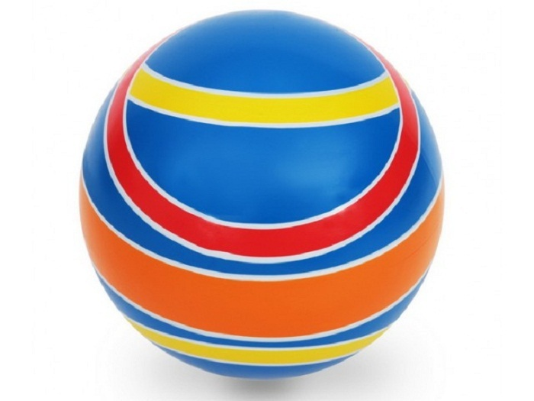
Методические указания:
Действовать по сигналу воспитателя;
«Охотникам» бросать мяч только в нижнюю часть тела;
«Уткам» двигаться только в рамках обозначенной верёвками площадки.

Slide 10
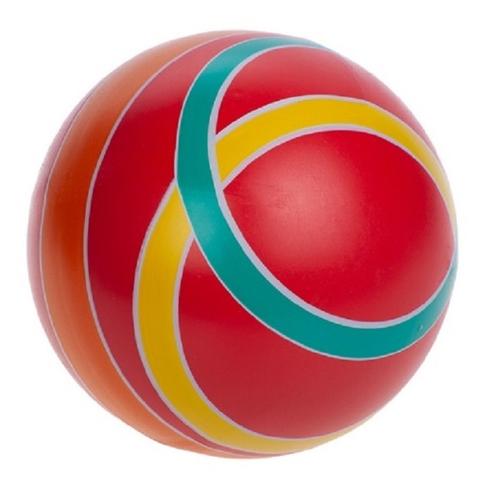
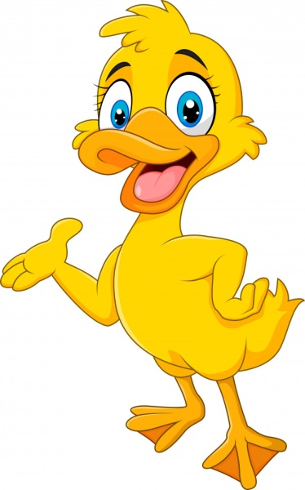
Играйте с удовольствием!

